Slide 1
Modbus (RS-458) to MQTT
EN243803 Electronic Systems Engineering Profession Practices and Skills IV
ผู้จัดทำ
633040254-4 นายบุญเต็ม จิกจักร์
643040664-6 นายชัยวัฒน์ มูลตรีศรี
อาจารย์ที่ปรึกษา
รศ.ดร. ศราวุธ ชัยมูล

Slide 2
Table of contents
01
02
03
04
05
06
Introduction
Problem & solution
Market opportunity
Product demo
Team & timeline
Financial & metrics

Slide 3

01
Introduction

Slide 4
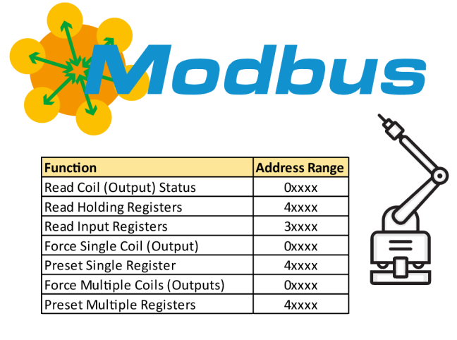
02
Modbus

Slide 5
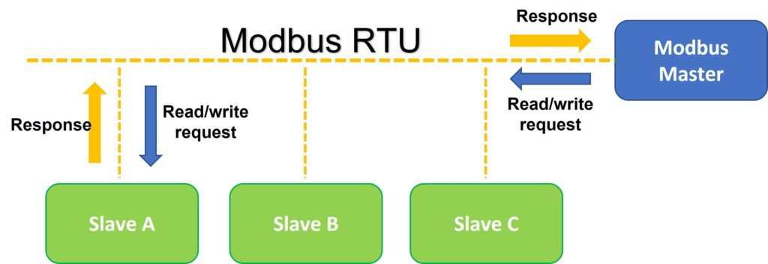
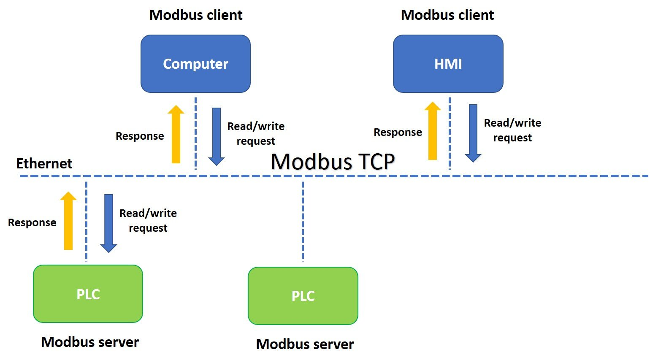
What is Modbus?
MODBUS คือโปรโตคอลหรือรูปแบบการสื่อสารข้อมูลดิจิตอลแบบอนุกรมรูปแบบหนึ่ง
Modbus RTU
จะใช้โปรโทคอลการสื่อสารแบบอนุกรม (Serial-based Protocol)
Modbus TCP
จะใช้โปรโทคอลการสื่อสารแบบอีเทอร์เน็ต (Ethernet-based Protocol)
มาตรฐานการสื่อสารที่นิยมใช้กับ

